Slide 1
DESIGN PATTERNS
Carlos Alvarez
Mauricio Hernandez
Michael Bosworth
Repository

Slide 2

PATRÓN PROTOTYPE
La intención de este patrón es poder crear distintos objetos de un mismo tipo con los valores ya establecidos, usándose para ello una instancia prototípica que pueda clonarse a sí misma, sin que el código dependa de sus clases.

Slide 3
Aplicabilidad
Si el sistema debe de ser independiente de cómo, dónde y cuándo se crean sus productos.
Permite especificar instancias en tiempos de ejecución.
Si se quiere reducir el número de clases.
Si las instancias que se generan tienen estados limitados.

Slide 4
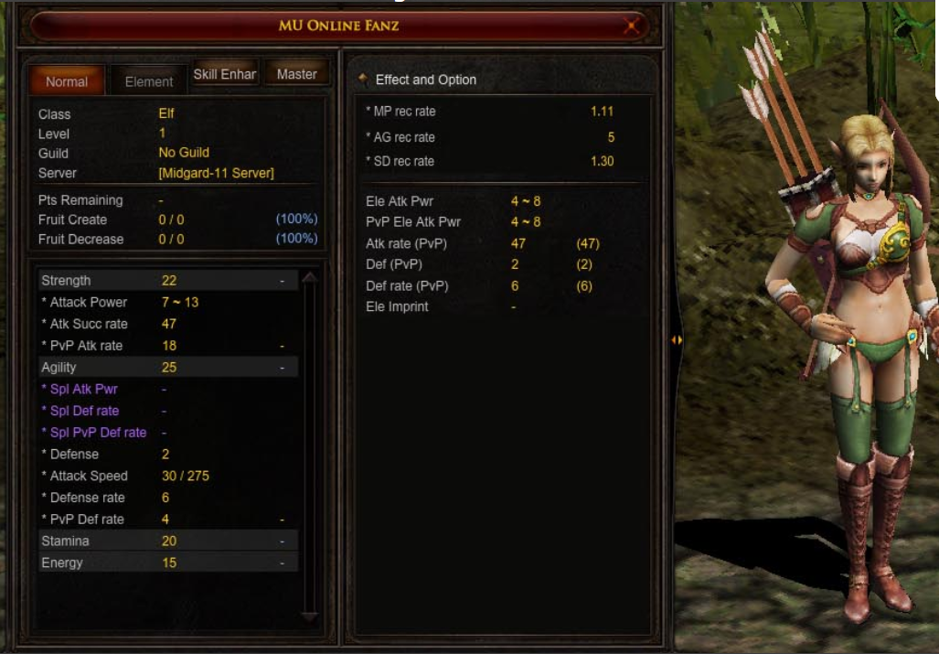
Analogía

Slide 5
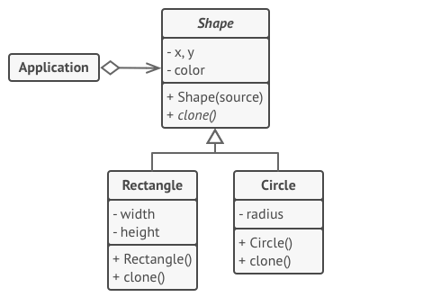
Estructura

Slide 6
Implementación
-Clase base abstracta que contendrá el método clonar (obligatoriamente si deseamos usar su función).
-Esta clase abstracta debe tener un constructor adicional que acepte un objeto de dicha clase como argumento; dicho constructor deberá copiar los valores de todos los campos definidos en la clase del objeto.
-Clase/es hijo/os de la clase base implementará el método de clonación, sobre escribiendolo y utilizando el operador new seguido de su nombre de clase.
-Y el cliente instanciara los objetos y podrá clonarlos si así lo requiere.

Slide 7
Demo

Slide 8


PATRÓN DECORADOR
La intención de este patrón de diseño es enganchar diferentes responsabilidades adicionales a un objeto dinámico. Los decoradores proveen una manera alternativa de subclases para extender una funcionalidad.
ATK:1
DEF: 1
SPEED:1
ATK:10
DEF: 2
SPEED:5

Slide 9
Aplicabilidad
Para agregar responsabilidades a objetos individuales dinámica y transparentemente, eso es, sin afectar a otros objetos.
Para responsabilidades que pueden ser quitadas
Cuando la extensión de una subclase es impráctica.
ATK:1
DEF: 1
SPEED:1
ATK:10
DEF: 2
SPEED:5
ATK:1
DEF: 1
SPEED:1

Slide 10
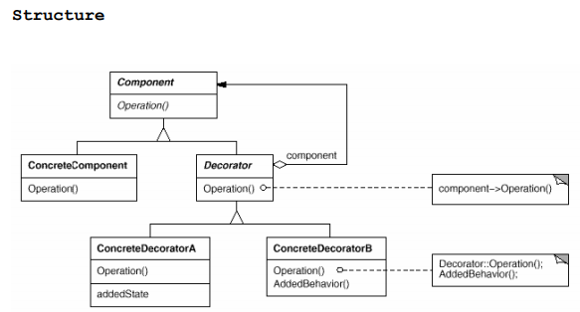
Estructura

Slide 11
Implementación
-Clase base
-Interfaz de la clase base
-Una clase hijo de la clase base la cual decoramos
-Una clase abstracta Decorator que implementa la interfaz de la clase base
-Clases hijas de las clase abstracta que sirven de funcionalidades extras
-Mandar instancia de objetos a los constructores de esa clase.

Slide 12
DEMO

Slide 13

COMMAND PATTERN
Este patrón establece que las solicitudes deben encapsularse como objetos que, como cualquier otro objeto, pueden almacenarse y pasarse por la aplicación.
Las solicitudes encapsuladas como objetos se conocen como commands.

Slide 14
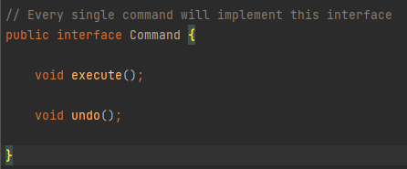
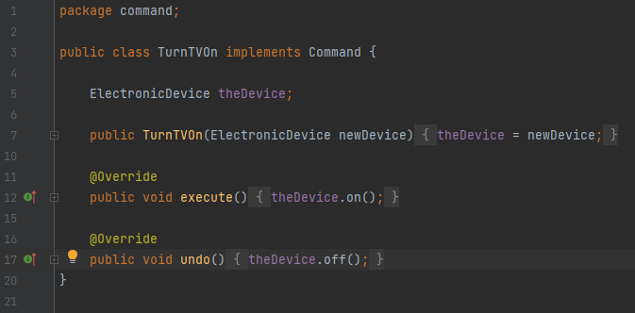

Aplicabilidad
Command Interface
Una de las ventajas de este patrón, es que permite la extensión de nuevos commands con facilidad sin cambiar el código existente.
Este patrón permite guardar listas de código que se ejecutan en otro momento o múltiples veces.
TurnTVOn Command
TurnTVOff Command

Slide 15
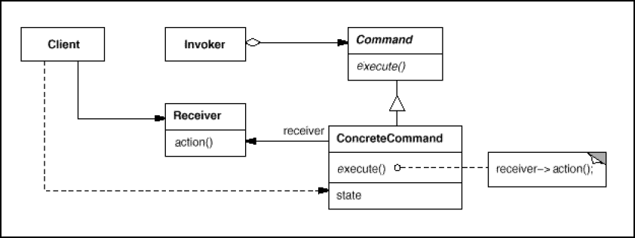
Estructura

Slide 16
Implementación
-Creamos interfaz del receiver.
-Creamos una clase (receiver) que implemente la interfaz.
-Creamos interfaz de command.
-Creamos comandos específicos (ConcreteCommands).
-Creamos una clase (invoker) con un método que ejecute el método execute().

Slide 17

Consecuencias
La consecuencia más grande de este patrón de diseño, es el hecho de que podemos terminar con muchas clases pequeñas.

Slide 18
DEMO

